Slide 1
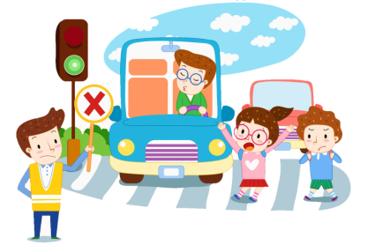
Презентация к общешкольному фестивалю – конкурсу «Ударим автозапевом по дорожным проблемам»
Автор - составитель: Чубаева Наталья Николаевна, воспитатель группы продленного дня первой квалификационной категории МОУ «С(К)ОШИ №4», город Магнитогорск,
Челябинская область.

Slide 2
Помнить! Знать! Соблюдать!
Соблюдать тишину
Не мешать сидящему рядом товарищу.
Не ходить, не бегать по залу
За нарушение правил - штраф

Slide 3
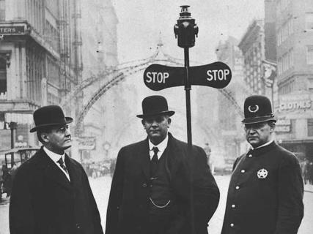
Из истории Правил Дорожного Движения
Первый уличный светофор появился в Лондоне в 1868 году.

Slide 4
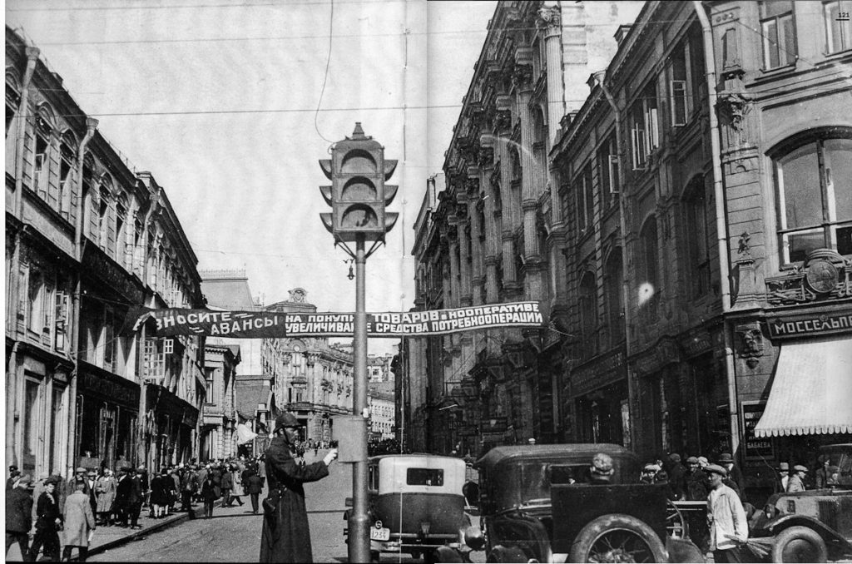
Из истории Правил Дорожного Движения
Первый светофор в Москве появился 1924 году.

Slide 5
Из истории Правил Дорожного Движения
Первые дорожные знаки были введены в 1909 году, и их было всего 4

Slide 6
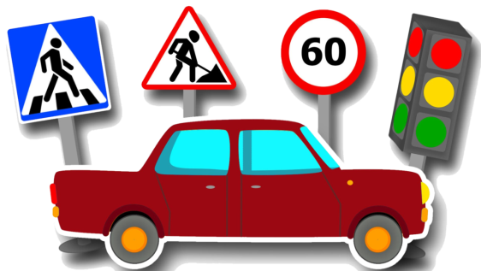
Из истории Правил Дорожного Движения
Современные правила дорожного движения были введены в нашей стране в январе 1961 года.

Slide 7
Игра со зрителями «Подумай – отгадай»
Сидящие в зале, должны разделиться на три команды:
1 команда – первый ряд,
2 команда – второй ряд,
3 команда – третий ряд.

Slide 8
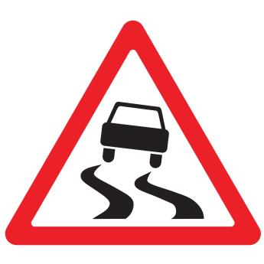
Тихо ехать нас обяжет,
Поворот вблизи покажет
И напомнит, что и как,
Вам в пути...

Slide 9
Ты навсегда запомни строго:
Не место для игры - …

Slide 10
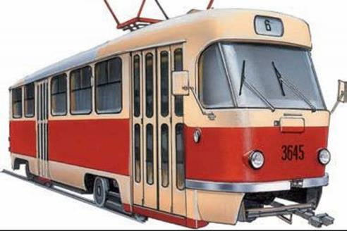
Нужно спереди, ты знай,
Обходить всегда…

Slide 11
Встало с краю улицы в длинном сапоге
Чучело трёхглазое на одной ноге.
Где машины движутся, где сошлись пути,
Помогает улицу людям перейти.

Slide 12
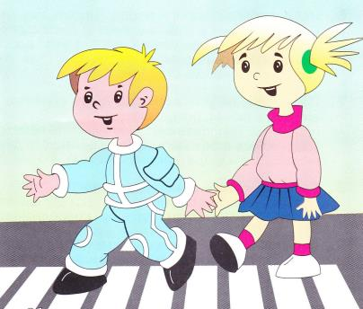
Я по городу иду,
Я в беду не попаду.
Потому что твёрдо знаю -
Правила я выполняю.

Slide 13
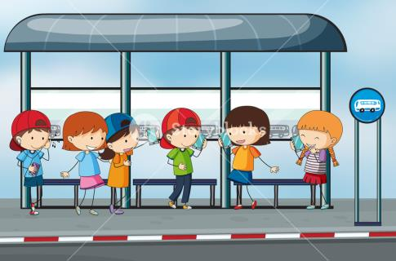
Здесь транспорт терпеливо ждут,
Приедет – все в него зайдут:
Автобус к нам подъедет ловко,
Ведь это место - …

Slide 14
Видеосюжет «Обращение детей к водителям».

Slide 15
Разомнёмся?!

Slide 16
Игра со зрителями
Да или Нет?

Slide 17
Подведём итоги

Slide 18
Наш конкурс завершён!
Запомните, ребята:
Всем, кто любит погулять,
Всем без исключенья –
Нужно помнить,
Нужно знать
Правила движения!

Slide 19
СПАСИБО
ЗА
ВНИМАНИЕ!
ДО
НОВЫХ
ВСТРЕЧ!

Slide 20
Используемые источники
1.Изображения заимствованы с поисковой системы Яндекс. Условия использования сервера: https://yandex.ru/legal/fotki_termsofuse/
2. ЮИД 45.ру. [Электронный ресурс]. Малышенко И.Н. Учебно-познавательная программа по Правилам движения «Поле дорожных наук», - Норильск, 20.03.2018, Режим доступа: https://yuid.ru/prezentatsiya-uchebno-poznavatelnoy-programmyi-po-pdd-pole-dorozhnyih-nauk/
3. Kidsclever.ru [Электронный ресурс]. Загадки про дорожное движение, - 2019, Режим доступа: http://kidsclever.ru/content/zagadki-pro-dorozhnoe-dvizhenie
4. Видеофайл заимствованы с видеохостинга
Ютьюб. Условия использования материалов сервера: https://www.youtube.com/static?template=terms

